Slide 1
AuLA 21
Modelação Ecológica
12 Dezembro 2018 – 14:00-17:00 – sala 2.3.37
Tiago A. Marques

Slide 2
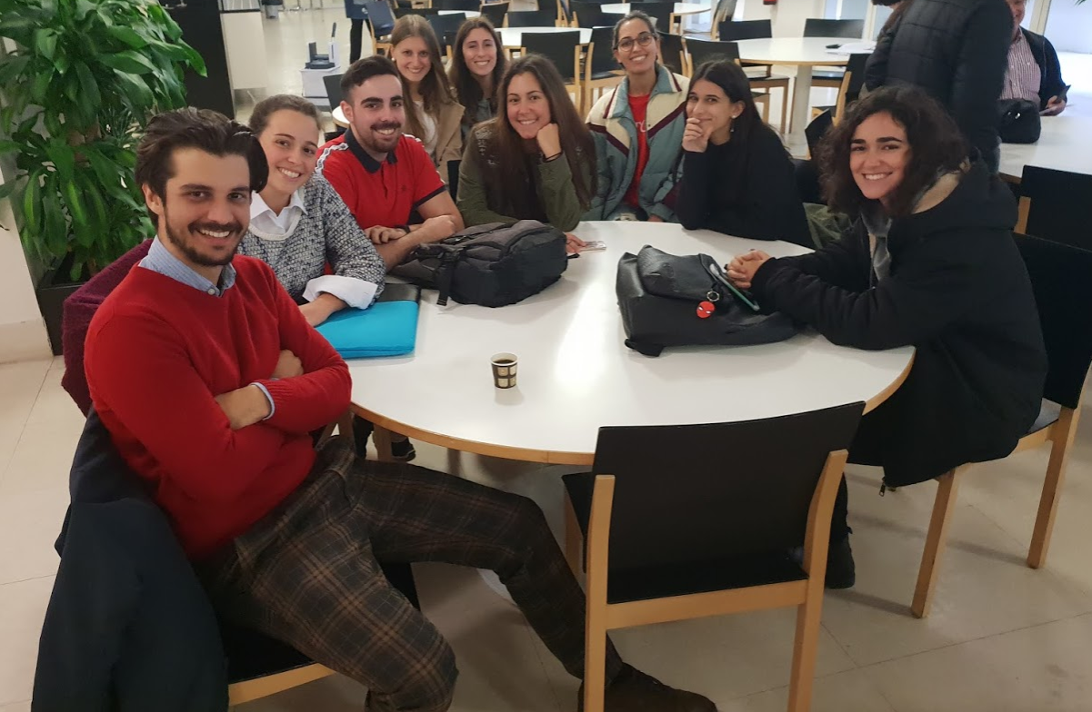

Os meus alunos favoritos
Obrigado!

Slide 3
Today’s Menu
14:00-14:15 – Baysian Inference and ABC
14:15-15:30 – Fuzzy logic models
15:30-17:00 – Work on Wednesday

Slide 4
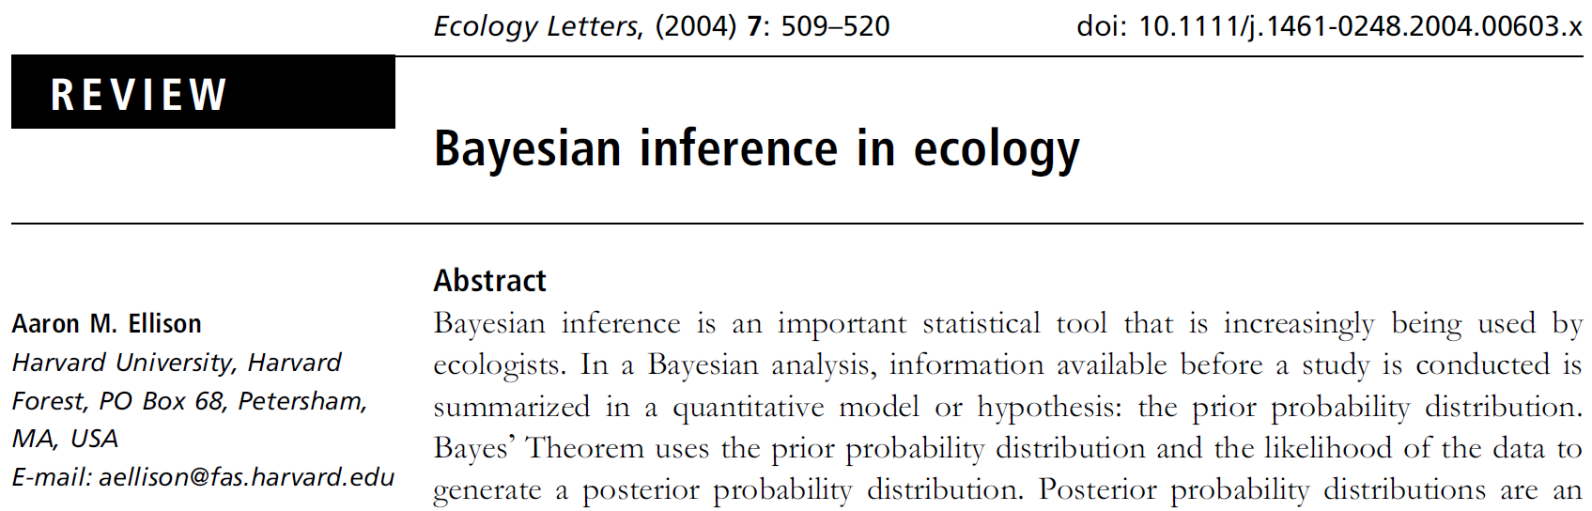
Bayesian Inference

Slide 5
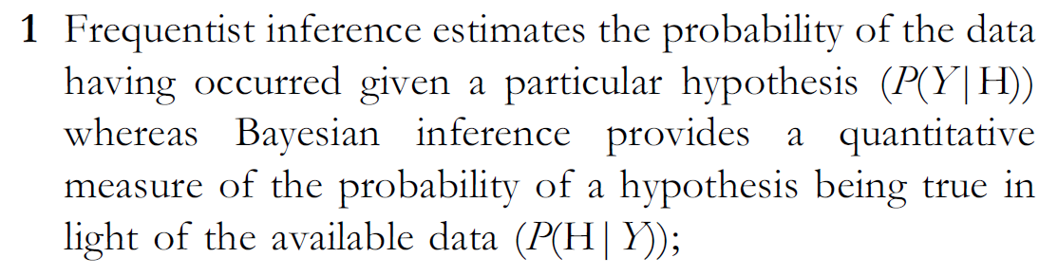
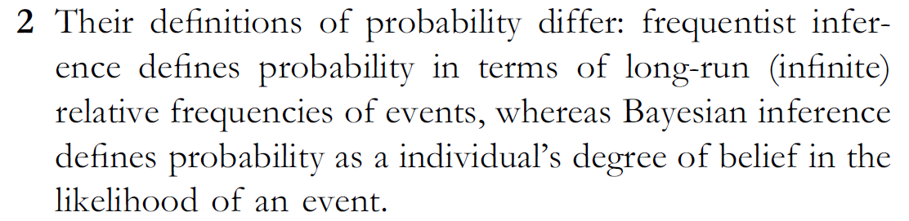

Slide 6
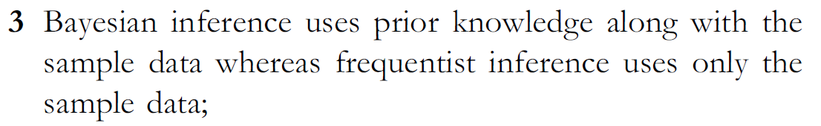
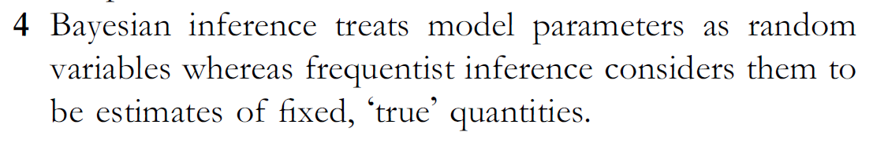


Slide 7


Slide 8
Estimating parameters in a IBM framework
ABC – Approximate Bayesian Computation
Repeat many times, with different starting values for parameters (or different distributions for the parameters = different priors)
Simulate data
Calculate “distance” between observed and simulated data
The posterior distribution for each parameter can be approximated by the weighted average of the priors, weighted by the corresponding distances
Observed data

Slide 9
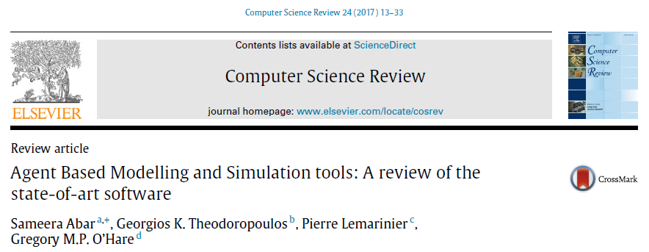
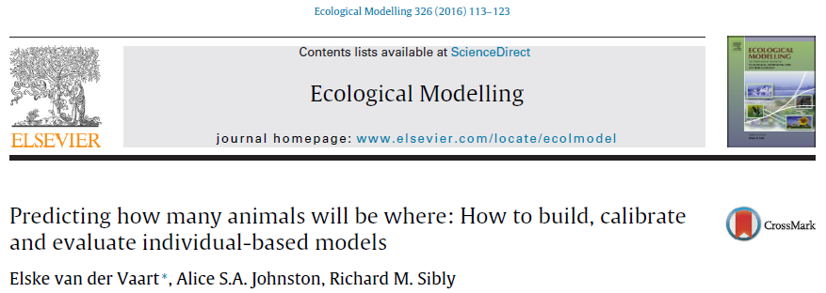

Slide 10
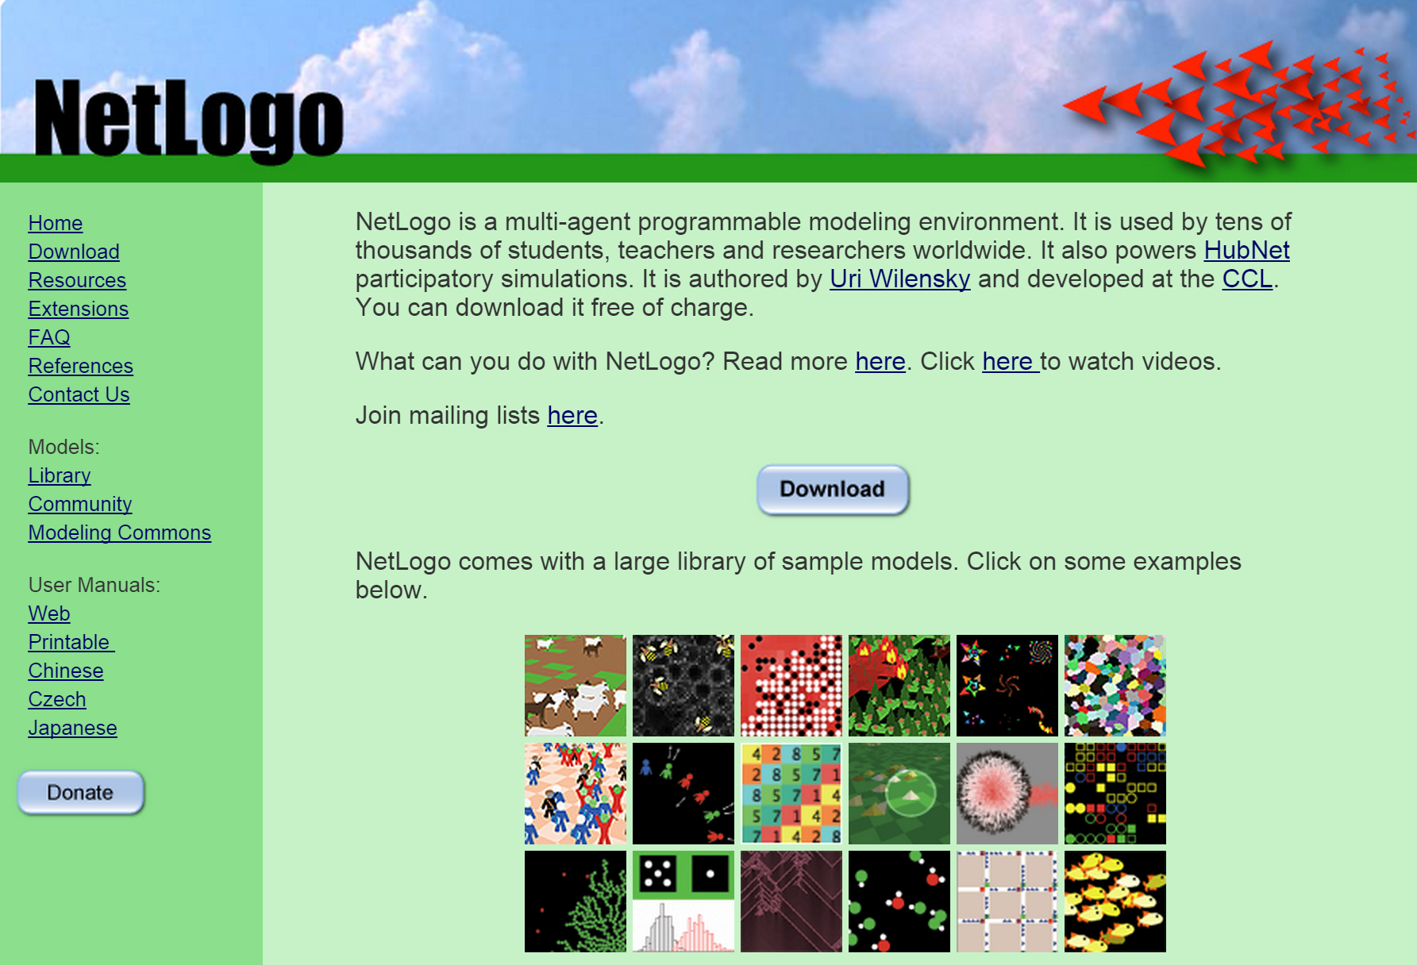
Desenvolvimento de um IBM
Plataformas mais comuns de desenvolvimento de IBM: NetLogo

Slide 11
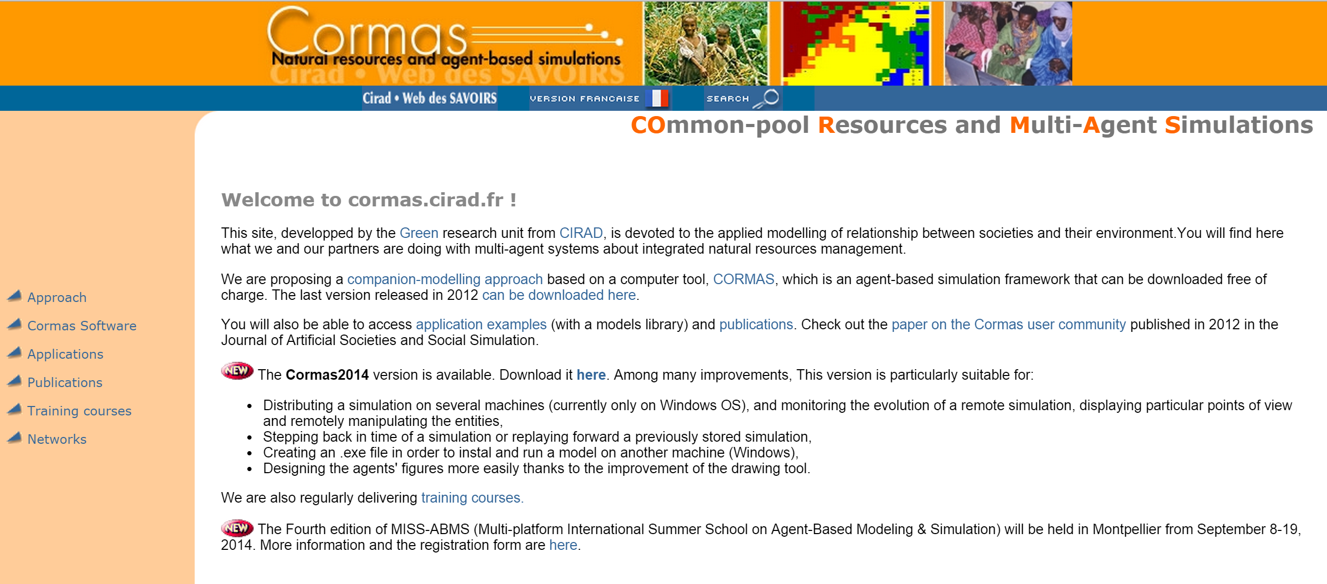
Desenvolvimento de um IBM
Plataformas mais comuns de desenvolvimento de IBM: CORMAS

Slide 12
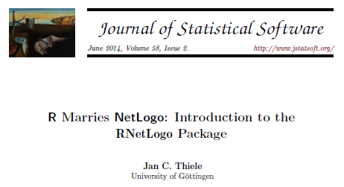
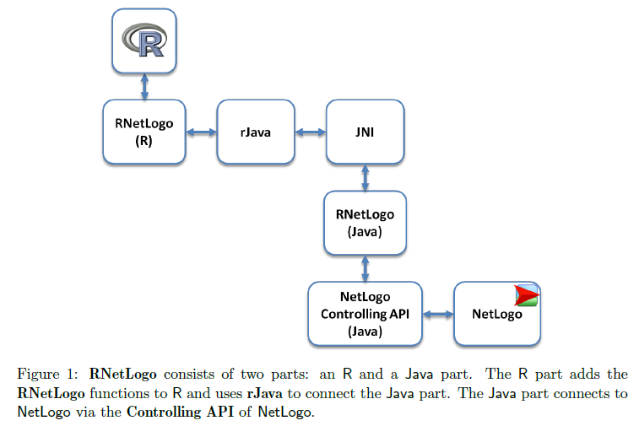
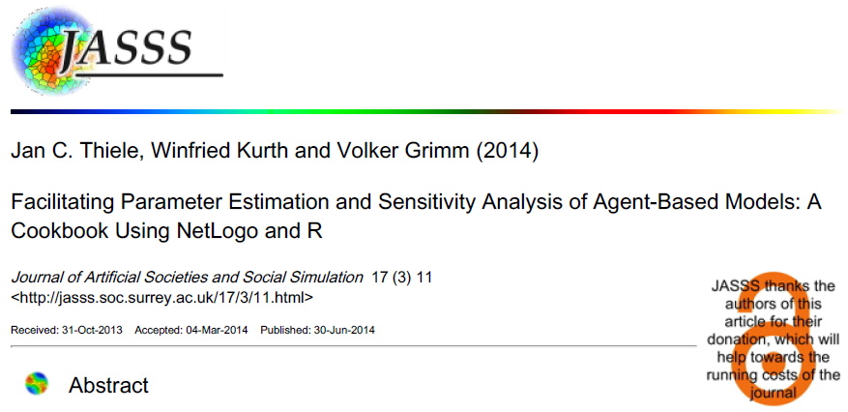
And I guess one can simply code it from scratch!
https://www.r-bloggers.com/agent-based-models-and-rnetlogo/
https://marcosmolla.wordpress.com/2015/07/16/an-introduction-to-agent-based-modelling-in-r/

Slide 13
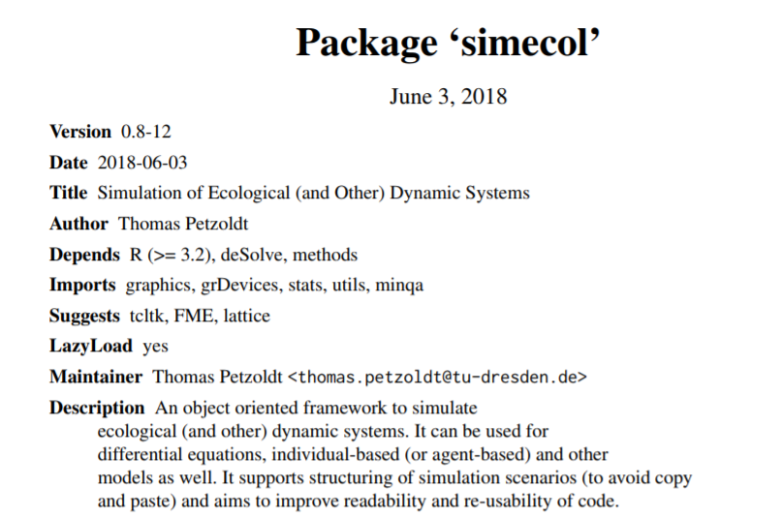

Slide 14
Modelação Ecológica
Modelos de lógica difusa

Slide 15
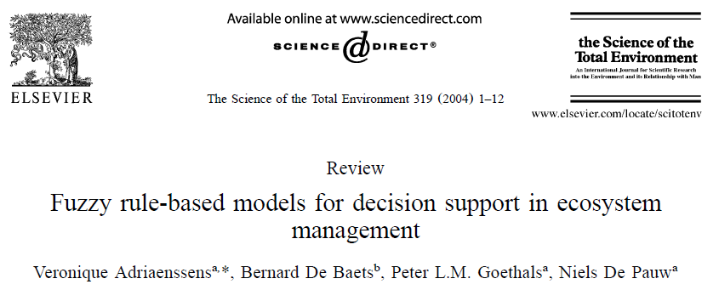
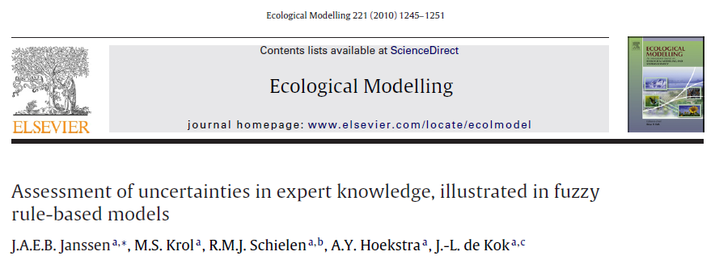

Slide 16
Enquadramento
Os modelos de lógica difusa constituem uma alternativa para a representação de sistemas complexos.
Surgiram nos anos 1960 e tiveram grande desenvolvimento na década de 1980.
Em vez de variáveis numéricas e de fórmulas matemáticas, utilizam expressões linguísticas, conhecimento empírico ou de bom senso e lógica.
A lógica difusa tenta introduzir sentido em conceitos imprecisos e usa a incerteza como uma fonte de informação adicional.

Slide 17
Enquadramento
A lógica difusa introduz o conceito de verdade parcial: em vez de uma determinada afirmação ser considerada falsa ou verdadeira como acontece na lógica tradicional, na lógica difusa a verdade parcial é um valor que pode variar entre 0 e 1.
O grau de verdade é estabelecido pela função de associação, que representa a transformação dos números em valores e, dessa forma, possibilita que as expressões sejam incluídas no modelo de forma linguística.

Slide 18
Enquadramento
A lógica difusa é usada em muitos produtos e processos, tais como: ar condicionado, máquinas fotográficas, elevadores, ABS, cruise control, máquinas de lavar, inteligência artificial, análise de padrões, entre outros.
As aplicações à ecologia surgem essencialmente a partir dos anos 1990.

Slide 19
Enquadramento
A representação de ecossistemas através de modelos tem, de facto, muitas fontes de fuzziness:
Incerteza dos dados de input
Incerteza nas relações input-output
Incerteza no output
Incerteza no julgamento dos utilizadores dos modelos

Slide 20
Enquadramento
Exemplos quotidianos da utilização da lógica difusa
Regras de condução à aproximação de um semáforo:
SE o sinal está vermelho...
SE a minha velocidade é elevada...
SE o semáforo está próximo…
TRAVO A FUNDO !
SE o sinal está vermelho...
SE a minha velocidade é baixa...
SE o semáforo está longe…
MANTENHO A VELOCIDADE
SE o sinal está amarelo...
SE a minha velocidade é moderada...
SE o semáforo está longe…
TRAVO LIGEIRAMENTE
SE o sinal está verde...
SE a minha velocidade é baixa...
SE o semáforo está próximo…
ACELERO
As regras difusas são apresentadas em linguagem natural.

Slide 21
Enquadramento
Exemplos quotidianos da utilização da lógica difusa
Tradução do exemplo, segundo um modelo mais matemático e menos difuso...
Se o semáforo está vermelho, se a minha velocidade ultrapassa os 85,6 km/h e se tenho o semáforo a menos de 62,3 m, então pressiono o pedal do travão com uma força de 33,2 Newtons!
O nosso cérebro funciona também em lógica difusa!
A lógica difusa avalia as variáveis de entrada de uma forma aproximada (baixa, alta, perto, longe, etc.) e faz o mesmo para as variáveis de saída (travagem forte ou fraca) e constrói uma série de regras que permitem determinar as saídas em função das entradas.

Slide 22
Enquadramento
Exemplos quotidianos da utilização da lógica difusa
Se o paciente tem 38,9ºC de temperatura
O paciente não tem febre alta ENTÃO o paciente não tem hepatite
O paciente tem uma febre alta a 48% ENTÃO o paciente tem uma hepatite a x%
Lógica clássica
Lógica difusa

Slide 23
Enquadramento
A lógica adoptada num modelo de lógica difusa é, a priori, diferente da generalidade das abordagens científicas
É essencialmente pragmática e empírica e menos determinística, pelo menos na relação de causalidade
A decisão na lógica difusa é baseada em conhecimento empírico, que permite introduzir uma componente quantitativa
Não se deve tentar introduzir demasiado rigor (dimensão cartesiana exagerada)
Não é necessário conhecer todo o funcionamento de um sistema para poder tomar decisões sobre o mesmo

Slide 24
Enquadramento
Os modelos de lógica difusa baseiam-se:
nos conjuntos e variáveis difusas e respectivos operadores associados
na tomada de decisão a partir de uma base de regras
    SE … ENTÃO - inferência difusa

Slide 25
Desenvolvimento de um modelo fuzzy
Desenvolvimento de um modelo de lógica difusa (fuzzy)
Selecção das variáveis de input e suas características
Definição das funções de associação
Seleccionar as variáveis de output e suas classes
Geração de regras do tipo SE … ENTÃO, combinando as variáveis de input e as de output
Definir operadores lógicos para manipulação das regras: E, SE, ENTÃO, OU…
Defuzzification

Slide 26
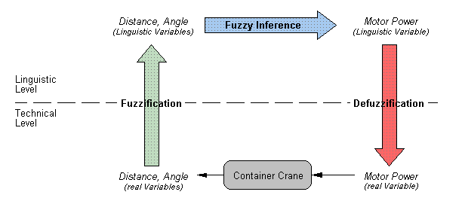
Enquadramento

Slide 27
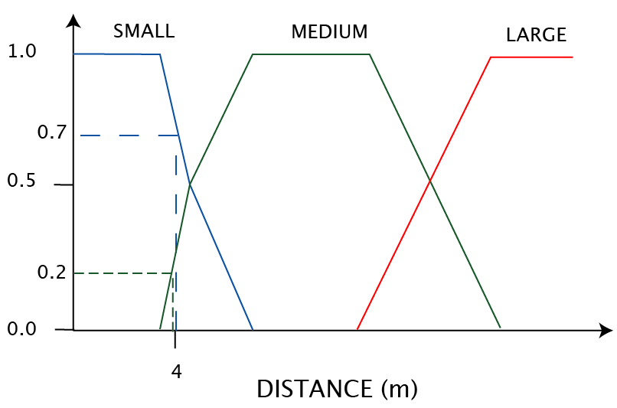
Enquadramento

Slide 28
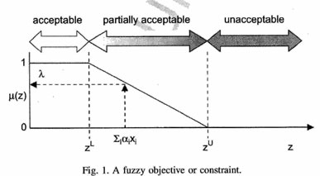
Enquadramento

Slide 29
Desenvolvimento de um modelo fuzzy
A pessoa A mede 1,625 m
Traduz-se em lógica difusa do seguinte modo:
A pessoa A é pequena a um nível de 75%
A pessoa A é média a um nível de 25%
A pessoa A é grande a um nível de 0%

Slide 30
Desenvolvimento de um modelo fuzzy
As funções de associação podem ser relativas a um único valor
Função de associação
1
Couleur du
feu tricolore
rouge
orange
vert
As funções de associação que tomam os valores 0 e 1 têm a forma rectangular
Função de associação
1
T(°C)
15°C
20°C
Permite também valores certos.

Slide 31
Desenvolvimento de um modelo fuzzy
A é o grupo difuso das pessoas pequenas.
B é o grupo difuso das pessoas médias.
O grupo das pessoas pequenas OU médias é:
Reunião

Slide 32
Desenvolvimento de um modelo fuzzy
A é o grupo difuso das pessoas pequenas.
B é o grupo difuso das pessoas médias.
O grupo das pessoas pequenas E médias é:
Intersecção

Slide 33
Desenvolvimento de um modelo fuzzy
A é o grupo difuso das pessoas pequenas.
O grupo das pessoas NÃO pequenas é:
Complementar

Slide 34
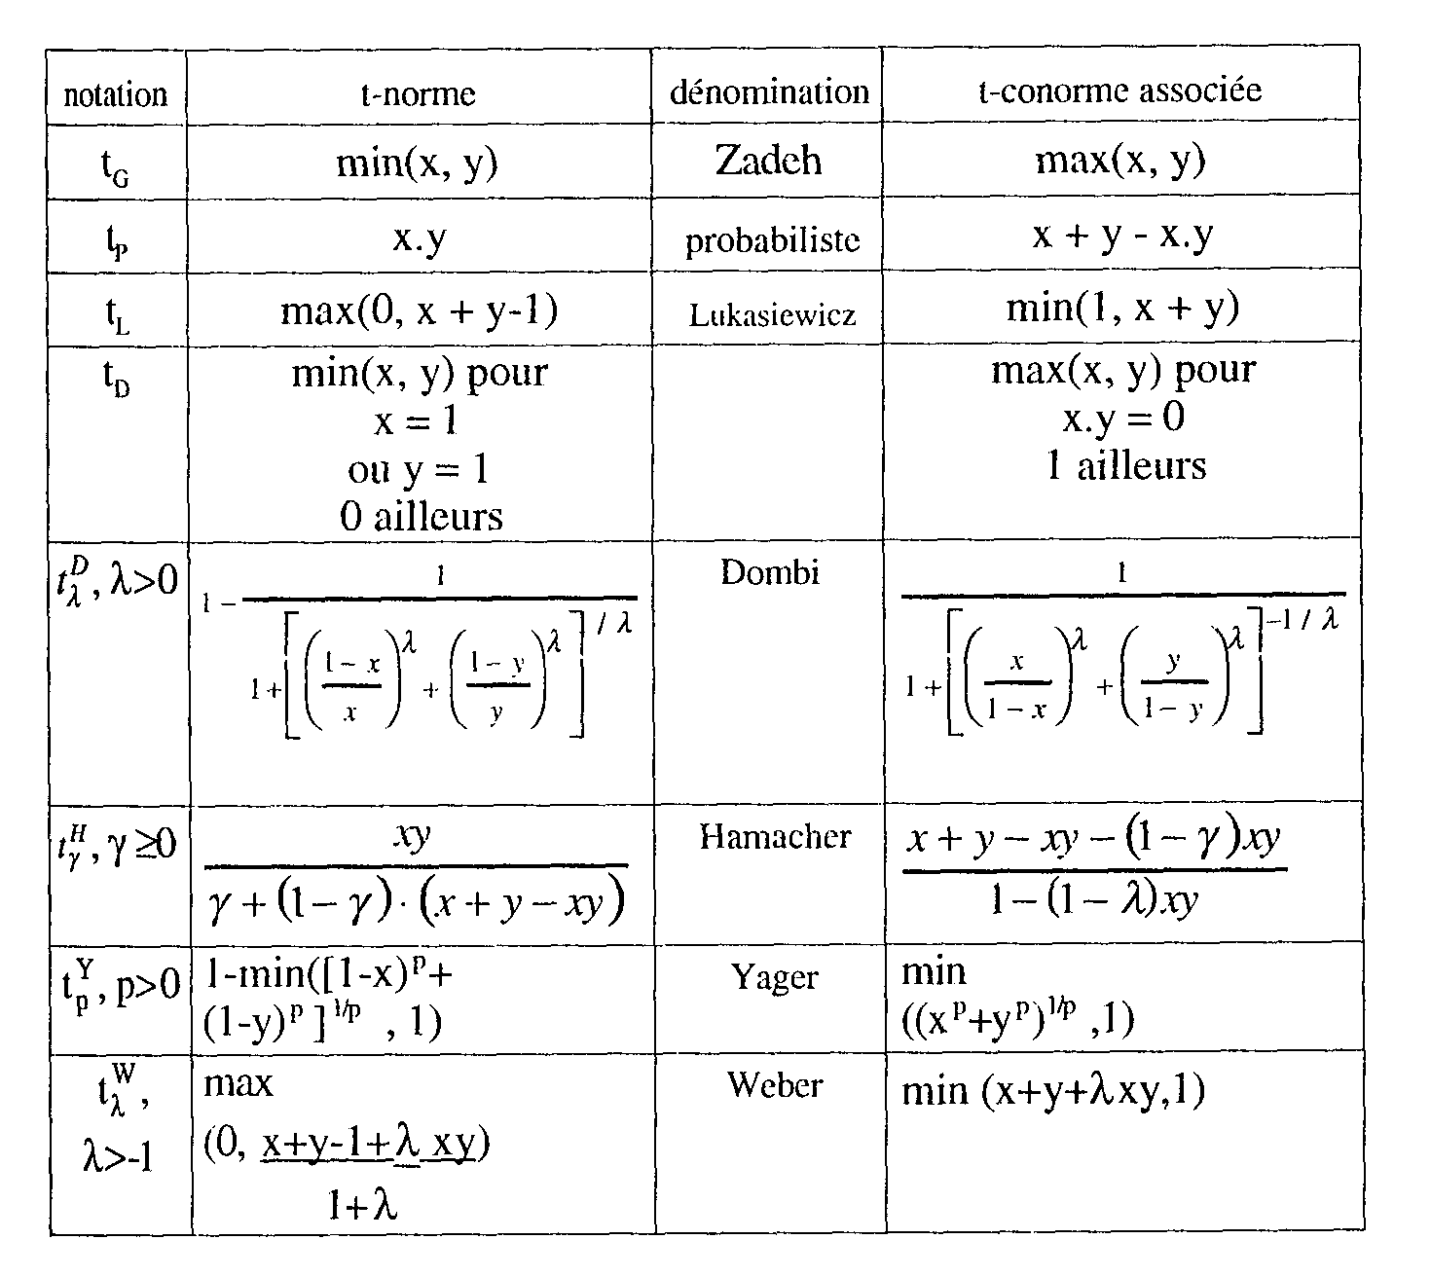
Desenvolvimento de um modelo fuzzy
t-norma pode servir para definir a intersecção
t-conorma pode servir para definir a união

Slide 35
Operadores lógicos mais frequentemente utilizados
Desenvolvimento de um modelo fuzzy
Denominação | E | OU | NÃO
Operadores Zadeh MIN/MAX
Probabilísticos PROD/PROBOR

Slide 36
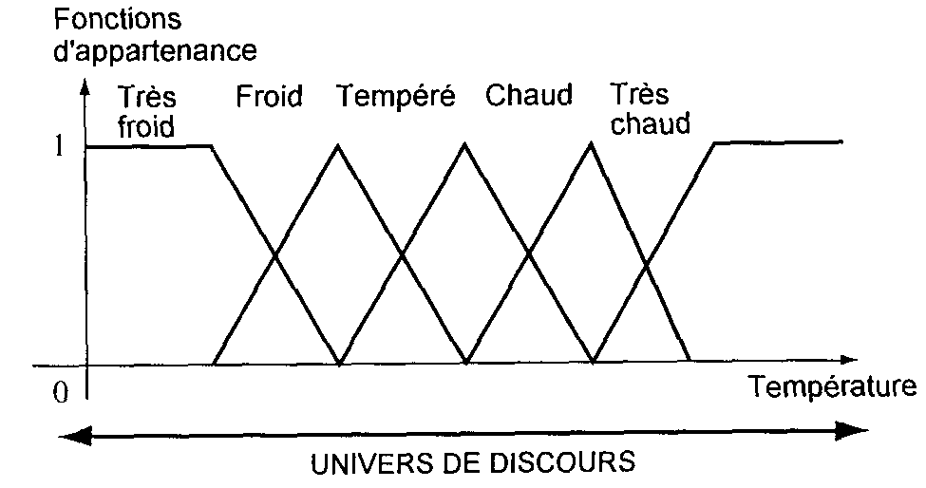
Variáveis difusas
Desenvolvimento de um modelo fuzzy
Universo do «discurso»: gama de temperaturas de 0°C a 200°C.
Variável linguística : Temperatura.
Valores linguísticos : «Muito frio» «Frio» «Moderado» «Quente» «Muito quente»

Slide 37
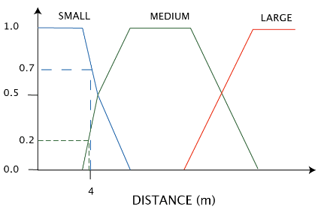
fuzzification
Desenvolvimento de um modelo fuzzy
Etapa que consiste na quantificação difusa dos valores reais de uma variável
A abundância de sardinha é 500 kg / km²
Interface de fuzzification
A sardinha é pouco abundante a um nível de 75%
A sardinha é moderadamente abundante a um nível de 20%
A sardinha é muito abundante a um nível de 5%

Slide 38
fuzzification
Desenvolvimento de um modelo fuzzy
É necessário:
O universo do “discurso”;
Uma partição em classes difusas deste universo;
As funções de associação para cada uma das classes.
É necessário fuzzificar os valores de entrada e de saída.
A fuzzificação das variáveis é uma fase delicada e com grande impacto nos resultados.
Muitas vezes é realizada de forma iterativa (calibração e sensibilidade).

Slide 39
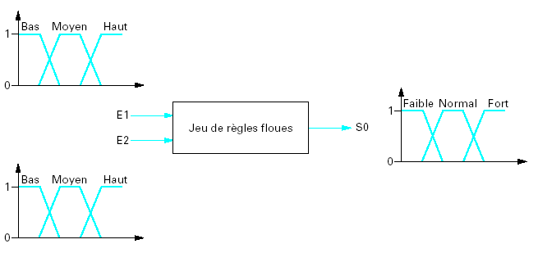
Métodos de implicação (ENTÃO)
Desenvolvimento de um modelo fuzzy
Método de Mamdani :
Método de Larsen :

Slide 40
Exemplo (Mamdani)
Desenvolvimento de um modelo fuzzy
Regra: SE a temperatura é muito baixa ENTÃO aquecer muito
12KW
T=3°C
SE T=3°C ENTÃO potência de aquecimento =12KW

Slide 41
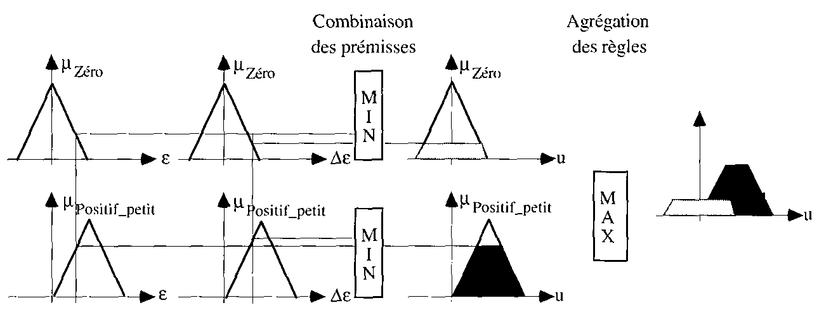
Método de Mamdani
Desenvolvimento de um modelo fuzzy

Slide 42
defuzzification
Desenvolvimento de um modelo fuzzy
Método do centro de gravidade (COG)
Método da média dos máximos (MM)
3,5V
1,9V

Slide 43
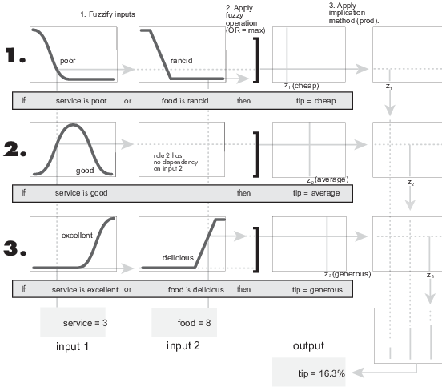
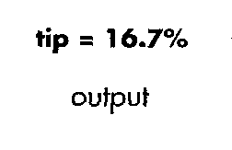
Decisão
Desenvolvimento de um modelo fuzzy

Slide 44
Desenvolvimento de um modelo fuzzy: um exemplo
Resultados (em 20)
Sistema de inferência difusa
Métodos (em 20)
Avaliação do trabalho (em 20)
Apresentação (em 20)

Slide 45
Desenvolvimento de um modelo fuzzy
Escolha entradas / saídas
3 entradas: Resultados; Métodos, Apresentação
1 saída: Avaliação
Universo do discurso
[0-20] para cada E/S
Funções de associação:
Resultados – Mau, Médio, Excelente
Métodos – Mau, Médio, Excelente
Apresentação – Mau, Razoável, Médio, Bom, Excelente

Slide 46
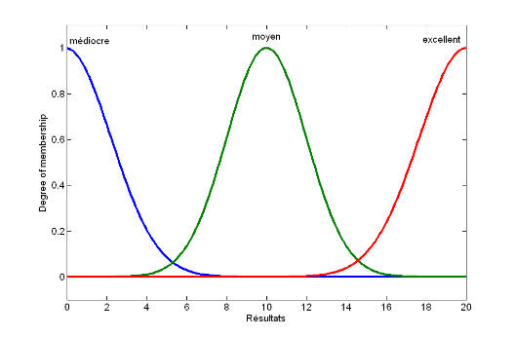
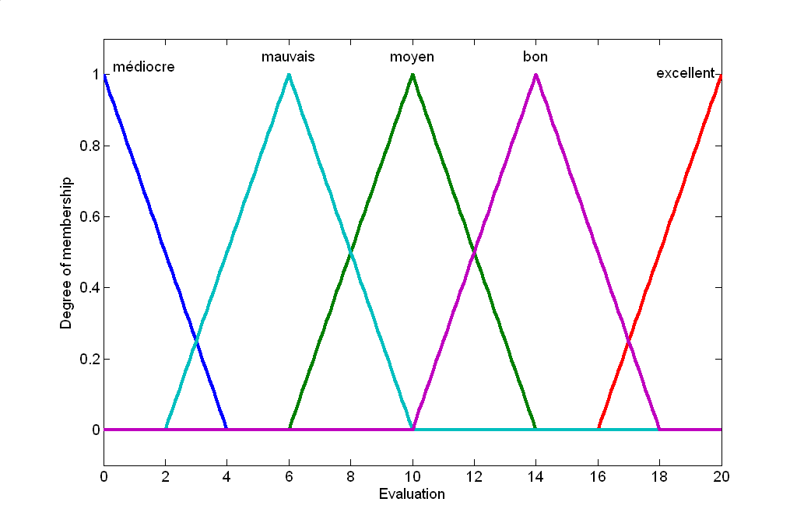
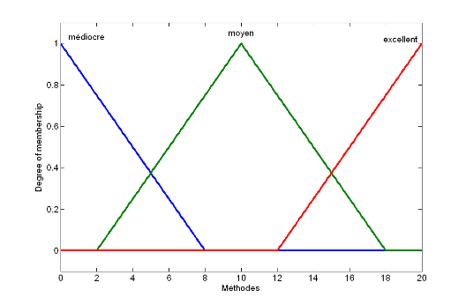

Desenvolvimento de um modelo fuzzy
Funções de associação
Input:
Output:

Slide 47
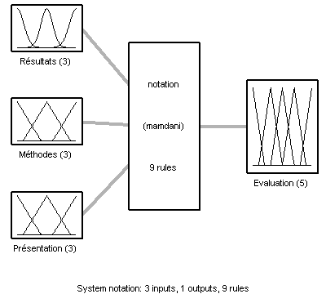
Escolha dos operadores
Desenvolvimento de um modelo fuzzy: um exemplo
E difusa : MIN
OU difusa : MAX
Implicação difusa : MIN
Agregação das regras : MAX
Defuzzyfication : COG

Slide 48
Regras de base
Desenvolvimento de um modelo fuzzy
1. Se (Resultados é Excelente) então (Avaliação é Excelente)
2. Se (Resultados é Médio) então (Avaliação é Médio)
3. Se (Resultados é Mau) então (Avaliação é Razoável)
4. Se (Resultados é Médio) e (Métodos é médiocre) então (Avaliação é Mau)
5. Se (Resultados é Médio) e (Métodos é Excelente) então (Avaliação é Bom)
6. Se (Resultados é Mau) e (Métodos é Médio) então (Avaliação é Mau)
7. Se (Resultados é Excelente) e (Métodos é Excelente) e (Apresentação é Excelente) então (Avaliação é Excelente)
8. Se (Resultados é Médio) e (Métodos é Excelente) então (Avaliação é Médio)
9. If (Resultados é Excelente) e (Métodos é Mau) então (Avaliação é Médio)

Slide 49
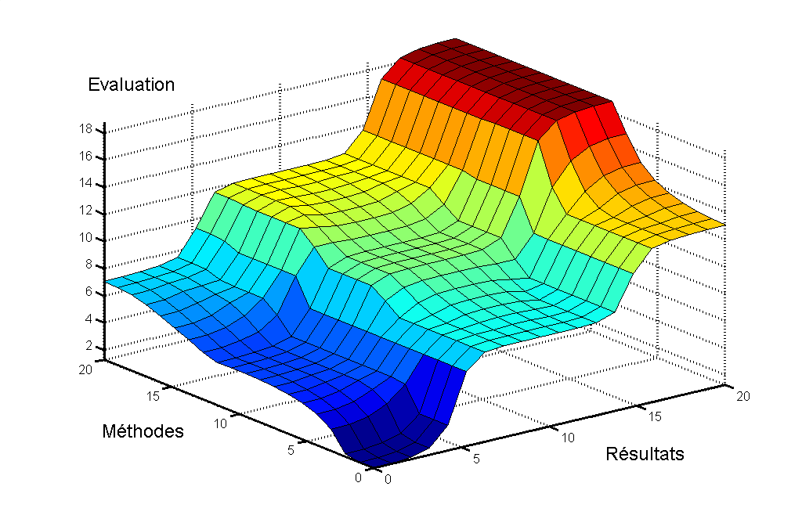
Superfície de decisão de inferência difusa
Desenvolvimento de um modelo fuzzy: um exemplo

Slide 50
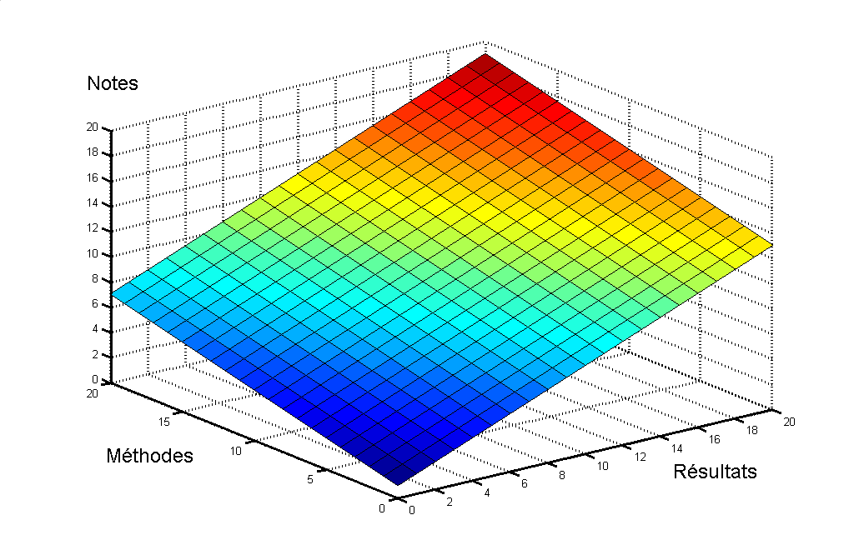
Superfície de decisão linear clássica
Desenvolvimento de um modelo fuzzy

Slide 51
Desenvolvimento de um modelo fuzzy: um exemplo
Decisão segundo um sistema de inferência difusa
Decisão segundo um modelo matemático
Não linear
Linear
Mais próxima do comportamento humano
Mais aceite segundo perspectivas científicas tradicionais

Slide 52
Potencialidades dos modelos fuzzy
Permitem modelar sistemas para os quais a informação é escassa e/ou incerta
A parametrização é usualmente efectuada por julgamento de especialistas, sem análises de sensibilidade ou técnicas de optimização
A quantidade de informação é ampliada por incorporar conhecimento empírico de especialistas
Possibilidade de hibridação com outros modelos

Slide 53
Limitações dos modelos fuzzy
Têm muita subjectividade
Podem merecer menos credibilidade do que outros métodos de modelação
Previsões desajustadas ou dificilmente quantitativas
Aplicados a situações simples com reduzido número de variáveis e de interacções

Slide 54



Slide 55
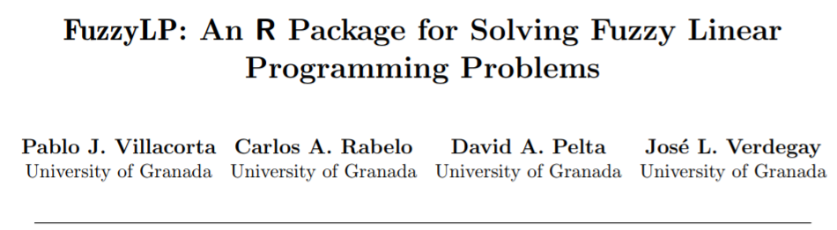
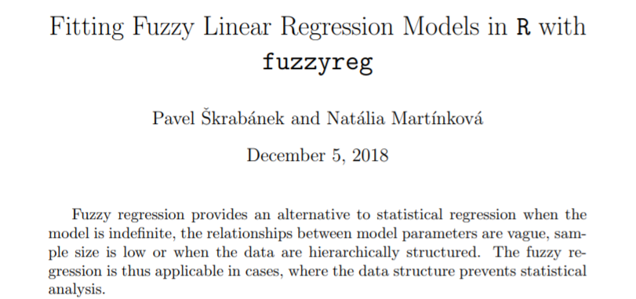
?
There are no free lunches in statistics (in life, really!)

Slide 56
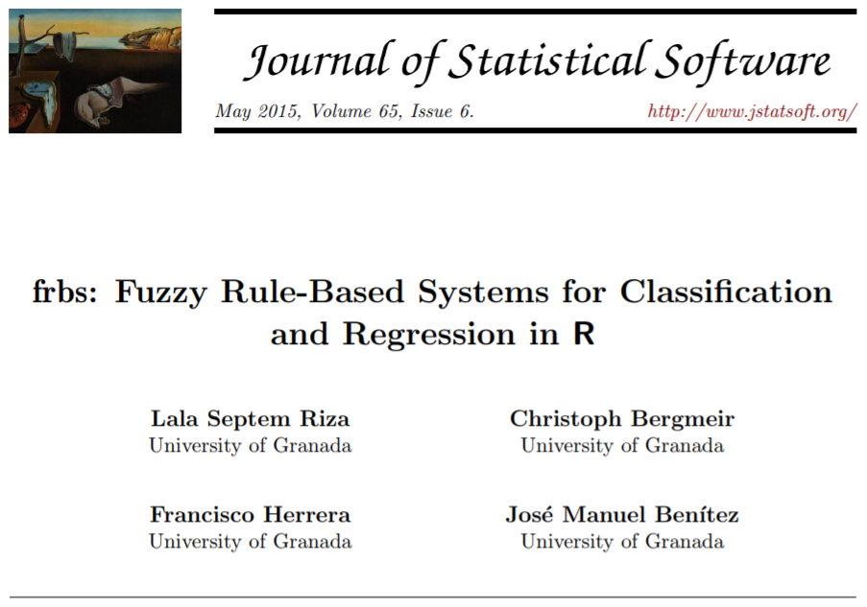
https://www.researchgate.net/post/What_are_the_better_packages_available_in_R_for_fuzzy_logic_calculation

